Slide 1




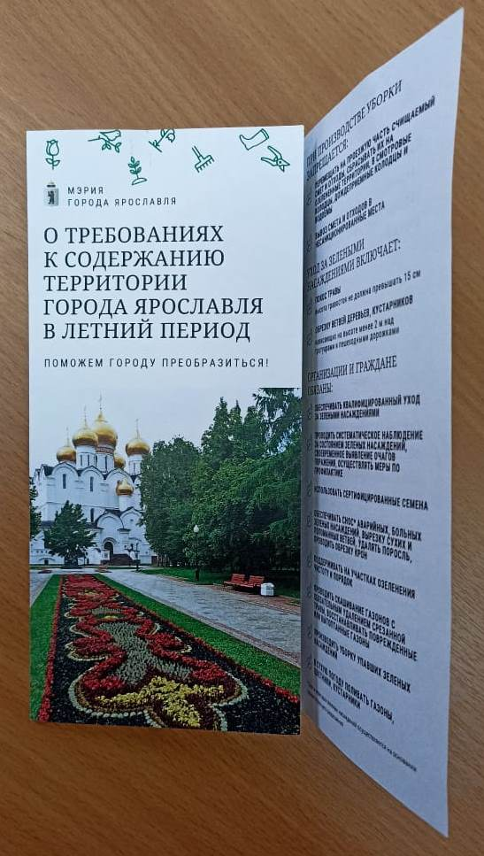
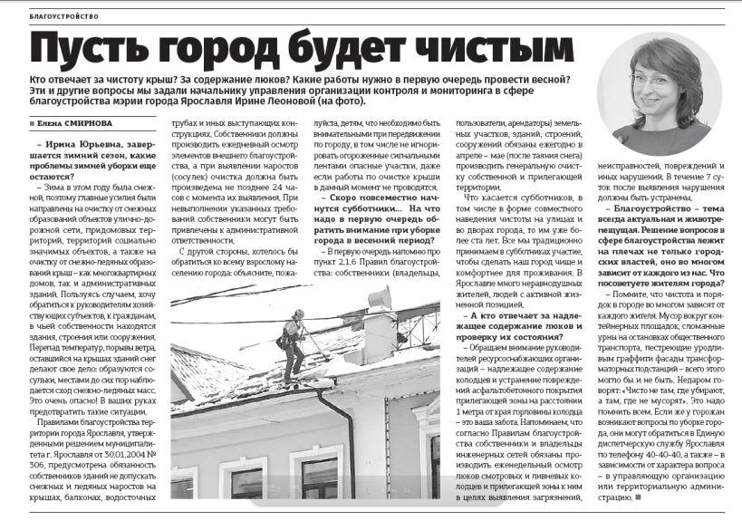
Профилактические мероприятия

Slide 2
Административные комиссии районов города Ярославля
Закон Ярославской области от 06.12.2012 № 58-з
«Об административных комиссиях в Ярославской области»
Постановление мэрии г. Ярославля от 16.07.2021 № 650
«Об административных комиссиях районов города Ярославля»
Административная комиссия Дзержинского района города Ярославля
Административная комиссия Заволжского района города Ярославля
Административная комиссия Кировского района города Ярославля
Административная комиссия Красноперекопского района города Ярославля
Административная комиссия Ленинского района города Ярославля
Административная комиссия Фрунзенского района города Ярославля

Slide 3
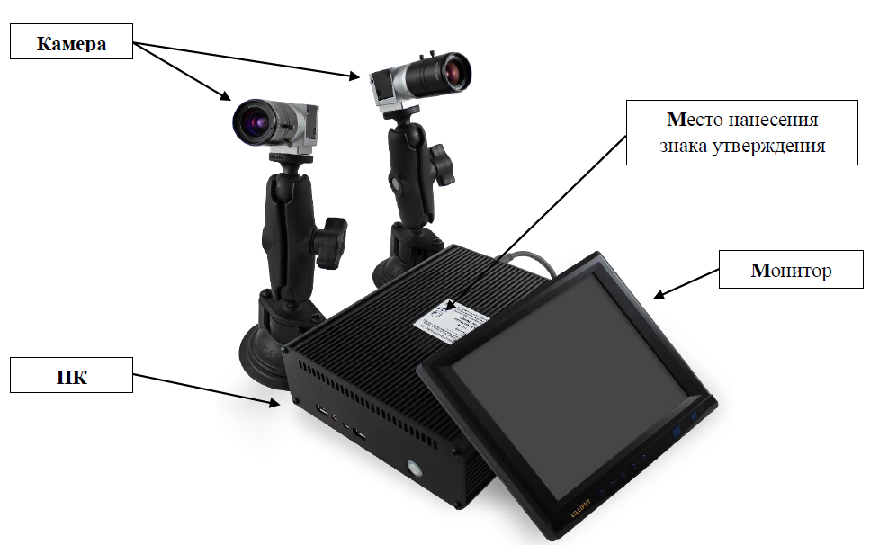
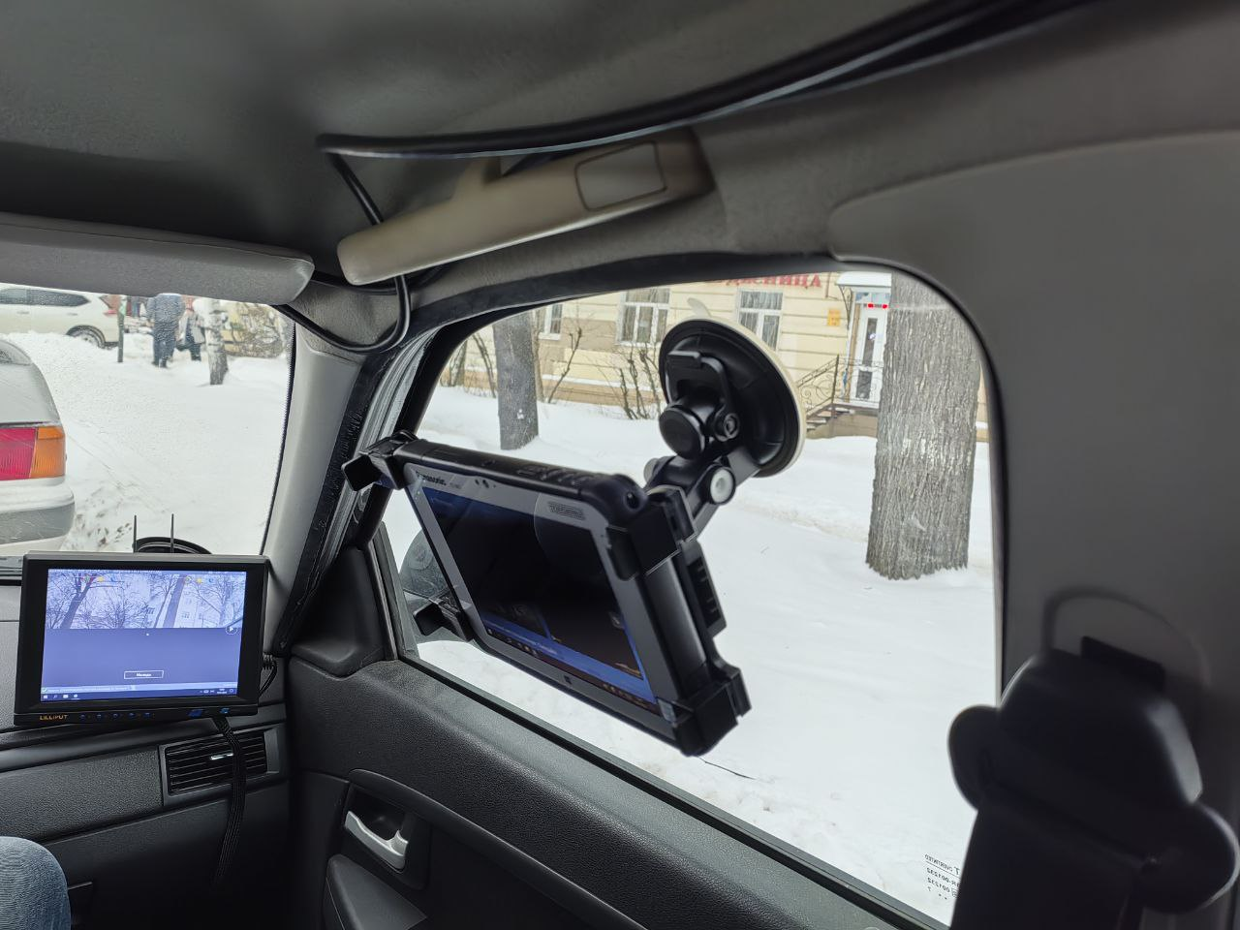
Фиксация нарушений в сфере благоустройства
в автоматическом режиме

Slide 4
Размещение транспортных средств
на территории, занятой зелеными насаждениями
До 07.07.2023 С 07.07.2023
от 500 руб.
до 2 000 руб.
ФЛ
3 000 руб.
от 2 000 руб.
до 5 000 руб.
ДЛ
10 000 руб.
от 5 000 руб.
до 25 000 руб.
ЮЛ
20 000 руб.
Вынесено постановлений
1 177
Сумма штрафов
3 760 000 руб.

Slide 5
Нарушение порядка размещения наружной информации (объявления и пр.)
от 3 000 руб.
до 5 000 руб.
ФЛ
от 3 000 руб.
до 4 000 руб.
(повторно –
5000 руб.)
До 07.07.2023 С 07.07.2023
Вынесено постановлений
395
Сумма штрафов
2 731 000 руб.
от 30 000 руб.
до 50 000 руб.
ДЛ
от 30 000 руб.
до 40 000 руб.
(повторно –
50 000 руб.)
от 80 000 руб.
до 150 000 руб.
ЮЛ
от 80 000 руб.
до 100 000 руб.
(повторно –
от 160 000 руб.
до 200 000 руб.)

Slide 6
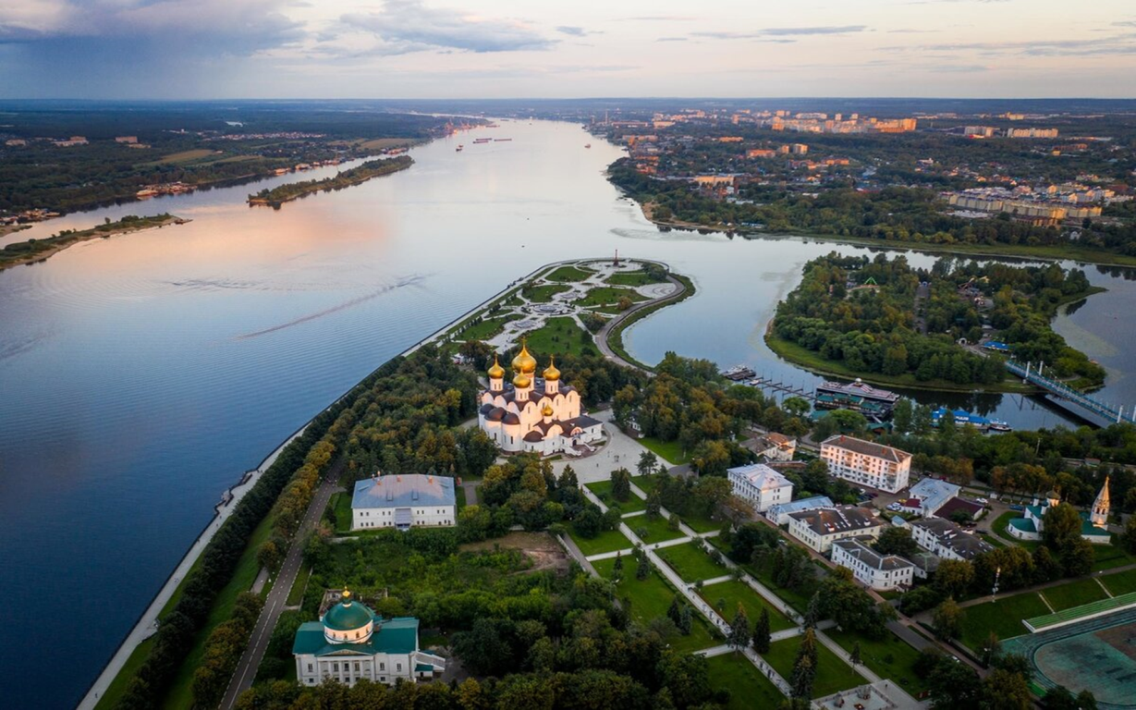

Территориальное общественное самоуправление (ТОС)
Количество ТОС в городе Ярославле на 01.01.2024 :
61 шт. (в том числе 1 Юридическое лицо)
Создание ТОС (юридическое лицо);
ТОС как юридическое лицо (преимущества);
Субсидия ТОС (на деятельность и благоустройство)

Slide 7
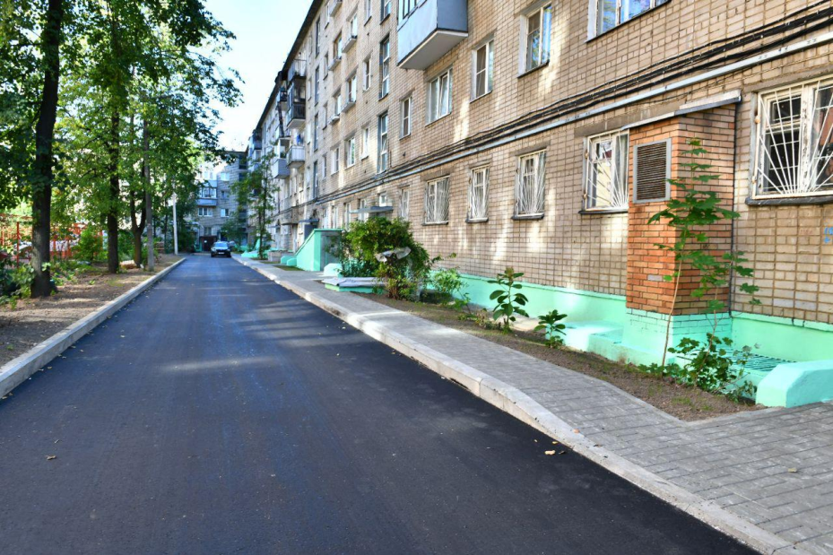
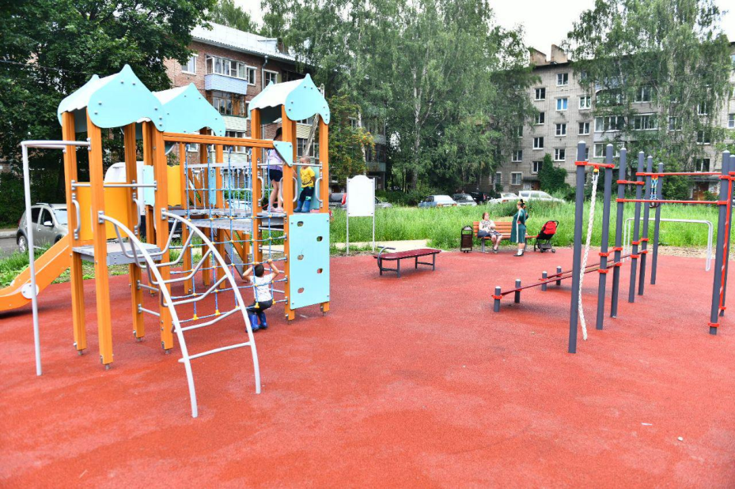
О реализации губернаторского проекта «НАШИ ДВОРЫ» в городе Ярославле в 2024 году
Инициатива жителей
Координационные советы
Депутатский контроль
Участие жителей
Содержание ДИП

Slide 8
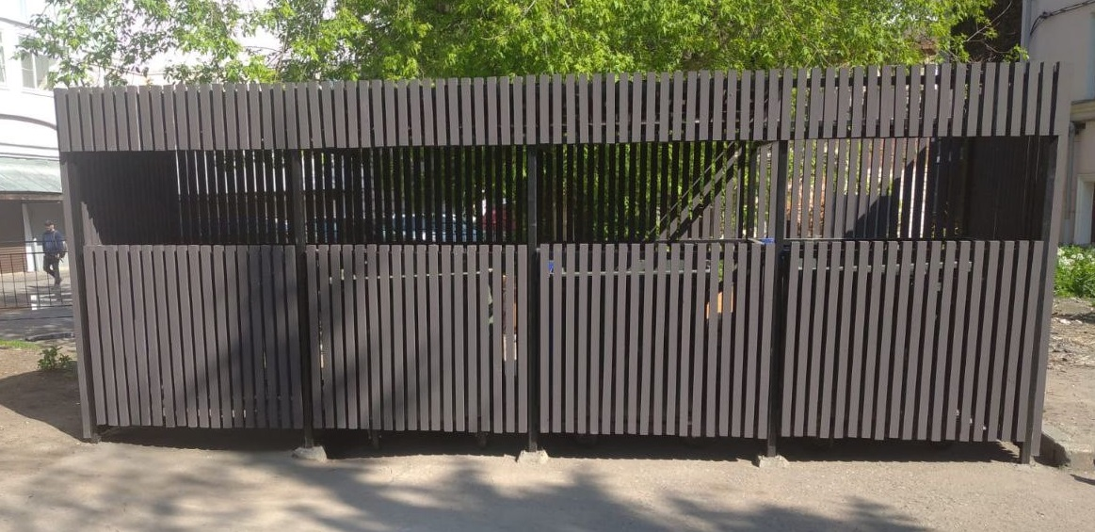

О контейнерных площадках для сбора твердых коммунальных отходов
Утвержден внешний облик;
Заключены соглашения с УО, ТСЖ, ЖСК на содержание контейнерных площадок, расположенных на земельных участках, находящихся в муниципальной собственности;
Исковые требования;
Предоставляется субсидия на возмещение затрат на выполнение работ по замене контейнерных площадок

